Slide 1
第五节 分程控制系统
和阀位控制系统

Slide 2
一、分程控制系统
⒈ 分程控制系统概念
一般来说，一台控制器的输出只控制一只控制阀。但是分程控制却不是一台控制器的输出仅控制一只控制阀。
概念：若一台控制器去操纵几只阀门，并且是按输出信号的不同区间去操纵不同阀门的，这种控制方式习惯上称为分程控制系统。

Slide 3
一、分程控制系统
⒉基本原理及结构
以一台控制器去操纵二只阀门为例来说明分程控制系统的基本原理。
控制器
4~20mA
为了实现分程目的，需借助于附设在每只控制阀上的阀门定位器，借助于它对信号转换功能。
4~12mA
12~20mA
0.02~0.1MPa
0.02~0.1MPa
A
B
4~12mA时：A阀动作；B阀全开或全关。
12~20mA时：B阀动作；A阀全开或全关。

Slide 4
一、分程控制系统
⒉基本原理及结构（续）
分程控制方案中，阀的开关形式，可分为同向和异向两种。同向和异向的选择，全由工艺的需要而定
100
100
阀开度
阀开度
A
B
A
B
（%）
（%）
0
0
4
12
20
4
12
20
100
100
阀开度
阀开度
A
B
A
B
（%）
（%）
0
0
4
12
20
4
12
20

Slide 5
一、分程控制系统
⒉基本原理及结构（续）
设计分程控制的目的
①是为扩大控制阀的可调范围，以改善控制系统的品质。阀的开关形式选择同向。
②是满足工艺上操作的特殊要求。阀的开关形式选择异向。

Slide 6
一、分程控制系统
⒉基本原理及结构（续）
①用于扩大控制阀的可调范围情况
控制阀有一个重要指标，即阀的可调范围R，它是一项静态指标，表明控制阀执行规律特性（线性特性或等百分比特性）运行的有效范围，可调范围可用下式表示： R=C_{max}/C_{min}

Slide 7
国产控制阀的可调范围一般为R=30
对于化工生产过程的绝大部分场合，采用R=30的控制阀已足够满足生产要求 。但有极少数的场合，可调范围要求特别大，如废水处理中的PH值控制。工厂的废液来自下水道、废水沉淀池、洗涤器等处，其流量变化可达4—5倍。酸碱含量可以变化几十倍以上。废水中酸或碱的类型各异，其含量变化使PH值曲线也产生变化，因而这种场合需要的可调范围会超过1000。如果不能提供足够的可调范围，其结果将是要求在高负荷下试剂供应不足或在低负荷下低于可调范围时产生极限环。

Slide 8
一、分程控制系统
⒉基本原理及结构（续）
控制器
4~12mA
用于扩大控制阀的可调范围时，总是采用两只同向动作的分程控制阀关联安装在同一流体管道上。
0.02~0.1MPa
A
0.02~0.1MPa
12~20mA
B

Slide 9
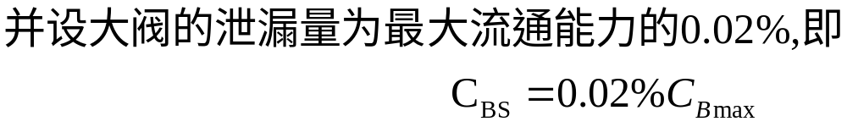
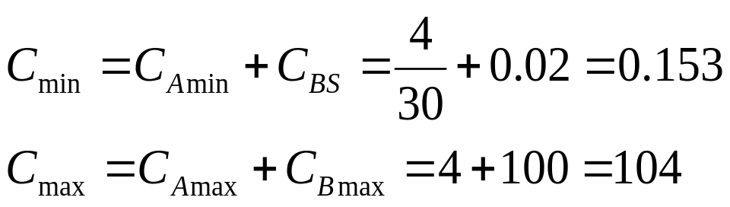
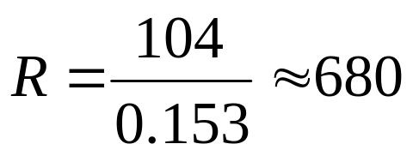
一、分程控制系统
⒉基本原理及结构（续）
>>30

Slide 10
一、分程控制系统
⒉基本原理及结构（续）
分程控制阀的分程范围，一般取0.02~0.06MPa及0.06~0.1MPa两段进行均分，但实际划分时，要结合阀的特性及工艺要求来决定。
用分程控制，可获得扩展可调范围的效果，但从流量特性来看，还存在着由A阀至B阀流量变化平滑过渡的问题。

Slide 11
一、分程控制系统
⒉基本原理及结构（续）
为了说明问题，若前述两只控制阀为线性阀或等百分比阀，且采用均分的分程信号，假定两阀为气开阀，于是可得总的流量特性。
100
100
75
10
流通能力
流通能力
4
50
2
B
B
25
1
4
A
A
0
0.1
4
12
20
4
12
20
控制器输出
控制器输出
线性特性阀分程特性
等百分比特性阀分程特性

Slide 12
一、分程控制系统
⒉基本原理及结构（续）
100
为了缓和在分程点出现的增益突变，改变方法将大阀门的最大流通能力按所需最大流量选定，而小阀门的选择应使最大流通能力稍大于阀门的最小流通能力，为了正确的确定信号分割点，可以将大阀门最大流通能力和小阀门的最小流通能力相对应的点分别标给在控制器输出的100%和0%处。
小阀门
0~56%
B
流通能力
10
1.0
A
大阀门
43.5~100%
0.1
0.01
0
25
50
75
100
控制器输出,%
与小阀门最大流通能力相对应的控制信号就决定了小阀的信号区间，如4~12.96。与大阀门最小流通能力相对应的控制信号就决定了大阀的信号区间，如10.96~20mA。这就是习惯上采用的信号重叠方法。

Slide 13
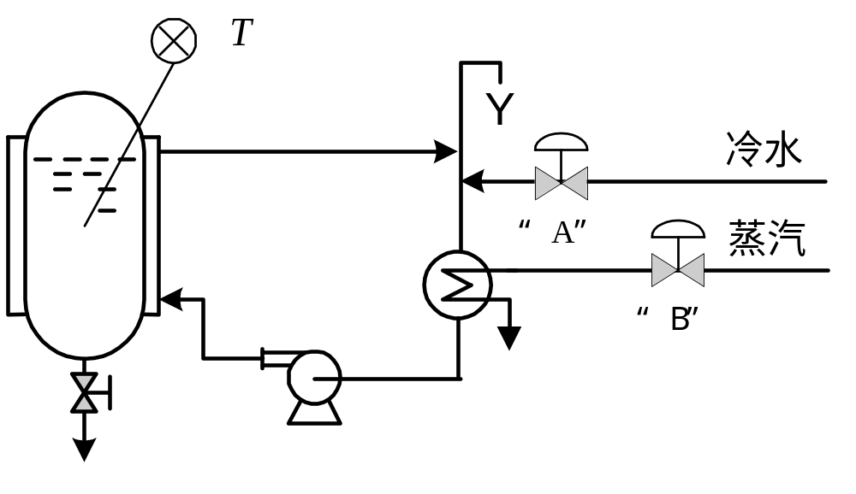
一、分程控制系统
⒉基本原理及结构（续）
②用于满足工艺上操作的要求
例1：间歇聚合反应器的控制问题
控制要求：反应开始前，需要用蒸汽加热以达到反应所需的温度；当反应开始后，因放出大量反应热，需要用冷水进行冷却。

Slide 14
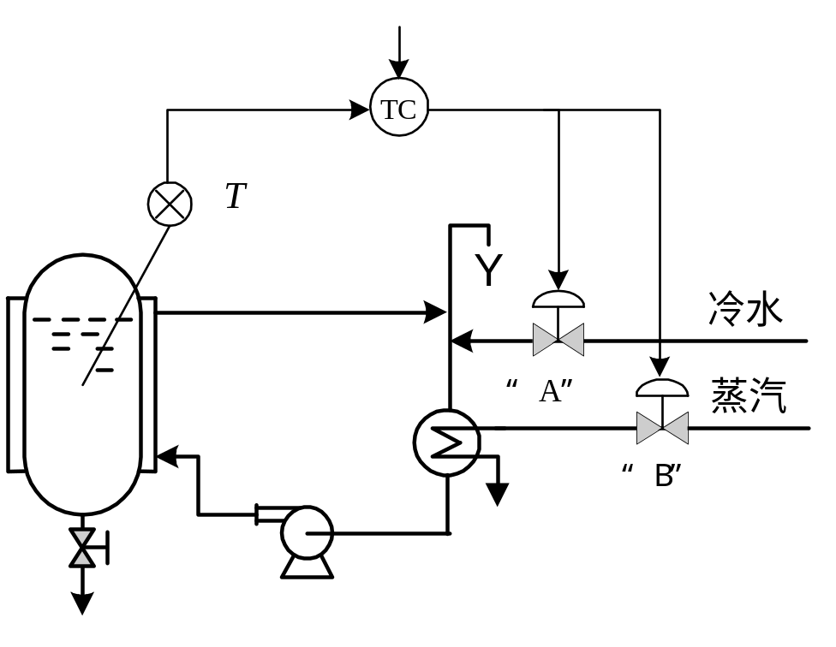
一、分程控制系统
⒉基本原理及结构（续）
问题：
（1）选择两调节阀的气开气关属性；
（2）温度控制器的正反作用；
（3）协调两调节阀的动作；
（4）如何克服广义对象的非线性。
例1：间歇聚合反应器温度分程控制系统

Slide 15
一、分程控制系统
⒉基本原理及结构（续）
设计思路：
（1）确定阀的气开、气闭形式
从安全角度，为了避免气源故障时，反应器温度过高，所以要求无气时输入热量处于最小情况，蒸汽阀选气开式、冷水阀选气关式。温度控制器应选反作用。
100
气
关
气开阀
阀开度(%)
阀
“A”
“B”
0
4
12
20
调节器输出信号
（mA）
（2）决定分程区间
根据工艺要求，当温度偏高时，总是先关小蒸汽再开大冷水。而由于温度控制器为反作用，温度增高时其输出信号下降。两者综合起来即是要求信号下降时先关小蒸汽，在开大冷水。这就意味着蒸汽的分程区间在高信号区（12~20mA)；冷水的分程区间在低信号区（4~12mA)；

Slide 16
一、分程控制系统
⒉基本原理及结构（续）
100
气
关
气开阀
阀开度(%)
阀
“A”
“B”
0
4
12
20
调节器输出信号
（mA）
工作过程：
当反应釜备料工作完成后，温度控制系统投入运行，因为起始温度低于设定值，所以具有反向作用的温度控制器输出信号升高（最大），B阀打开，用蒸汽加热以获得热水，再通过夹套对反应釜加热，升温，引发化学反应。一旦化学反应进行下去，到反应温度升高并超过设定值后，则控制器的输出信号下降。将渐渐关闭B阀，接着打开A阀通入冷水移走反应热，从而把反应温度控制在设定值。

Slide 17
一、分程控制系统
⒉基本原理及结构（续）
例2：贮罐气封分程控制系统
“反” “PI”
工艺要求始终保持储罐内的氮气压微量正压。储罐内储存物料量增减时，将引起罐顶压力的升降，应及时进行控制，否则将使储罐变形。因此，当储罐液位上升时，应停止补氮气，并将压缩氮气适量排出。反之，当液面下降时应停止放氮气。从而达到既隔绝空气，又保证容器不变形。
排 空
u
PC
气关阀
“B”
“A”
N
2
气开阀
a. N₂气压微量正压
N
2
b. 贮存量↓→P↓→u↑→B阀↓；A阀↑
c. 贮存量↑→ P↑→u↓ → A阀↓；B阀↑

Slide 18
一、分程控制系统
⒉基本原理及结构（续）
100
避免两调节阀频繁开闭的方法：
（1）控制阀引入不灵敏区。
（2）同时，控制器引入调节死区（为什么？）
气
关
气开阀
阀开度(%)
阀
“B”
“A”
0
4
20
11.6
12.4
调节阀气动信号
（MPa）
针对一般储罐顶部空隙较大，压力对象时间常数大，而氮的压力控制精度要求不高的实际情况，存在一个间歇区是允许的。设计间歇区的好处是避免两只阀的频繁开闭，以有效节省氮气。

Slide 19
一、分程控制系统
⒉基本原理及结构（续）
4~12mA
阀A:4~11mA
阀B:11~20mA
目的：减小阀B通道静态增益，增强其通道系统稳定性。
阀A
反应釜
θ_{SP}
＋
＋
θ
控制器
－
＋
12~20mA
阀B
换热器
反应釜
测量变送
(a) 反应器温度分程控制系统方块图
4~12mA
阀A
P_{SP}
＋
＋
P
控制器
贮罐
－
＋
12~20mA
阀B
测量变送
(b) 贮罐压力分程控制系统方块图

Slide 20
二、阀位控制(VPC)系统
问题： 在生产上存在这种情况，有两个（或多个）变量均能影响同一被控变量，但具有良好的动态性能的变量，其静态性能（指工艺上的某些性能）都是低劣的。因而要从提高被控变量控制品质的角度应采用动态性能好的变量，但从稳定优化的角度却会是不合适的。对此，为了协调矛盾，可采用包括阀位控制系统在内的复合系统。

Slide 21
二、阀位控制(VPC)系统（续）
被控变量：加热炉出口温度θ
操纵变量：旁路物料（ V_{A}） 、燃料量（ V_{B}）对温度θ均有控制作用。
问题：从动态上分析，采用旁路阀控制，通道滞后小、控制及时。因而假若仅考虑控制品质，则只要控制V_{A}构成单回路控制系统。然而，从节能的角度，因为两种冷热不同流体的混合过程是不可逆过程，会造成热损失，且要求燃料量足够大，所以设置旁路本身是不合理的。旁路阀全关才是最节能的。
进料
出料
θ
燃料
V_{B}
V_{A}
VPC
TC
为了协调矛盾，设计了该双重系统－阀位控制VPC系统。

Slide 22
二、阀位控制(VPC)系统（续）
主回路：温度变送器、温度控制器和V_{A}及对象。由于以旁路流量作为操纵变量，所以使回路具有良好的动态品质。
副回路：由阀V_{A}阀位信号即温度控制器的输出作为阀位控制器的测量信号，（被控变量），由阀位控制器(VPC)和V_{B}阀及对象构成一个次控制回路。
VPC设定值：对应V_{A}的较小开度（如10%）。
参数整定：采用宽比例度和大积分时间，使其具有缓慢控制动作，当系统稳定时，能保证控制阀VA 在小开度。
工作过程：θ↓→C ↓→ u₁ ↓ ,V_{A} ↓ ↓; u₂ ↑ ,V_{B} ↑ → θ ↑
进料
出料
θ
燃料
“气开”
V_{B}
“气开”
u₂
V_{A}
C
“正”
“反”
VPC
u₁
TC
r₂
r₁
油加热炉温度复合系统

Slide 23
二、阀位控制(VPC)系统（续）
主控制阀
对象
y
r₁
＋
主控制器
－
－
＋
(VPC)
副控制阀
r₂
测量变送
讨论：
①两回路工作频率差异较大，讨论主回路时可将副回路看成开路。而在讨论副回路时，又可将主回路的某些快速环节的动态滞后忽略掉。
②从结构上看，分程控制系统和阀位控制系统都是有多个变量和单个被控变量的过程。分程控制要求各个控制变量接替工作；而阀位控制器是要求被选作辅助变量的阀位在稳定时处于某个较小（或较大）值上，以满足另外指标优化的要求。
(a) VPC复合控制系统方块图

Slide 24
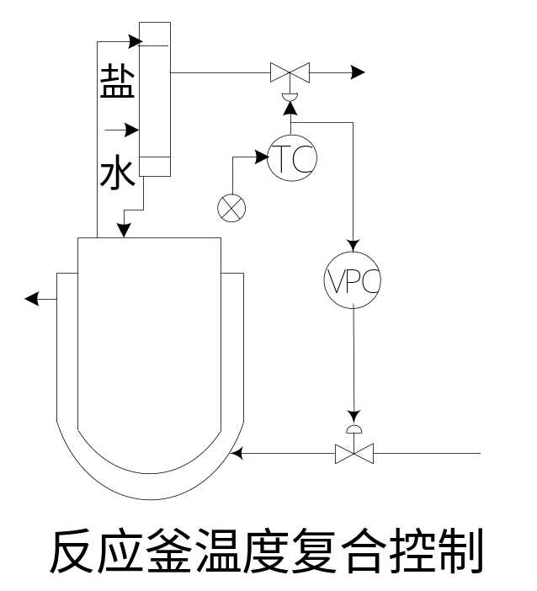
冷冻盐水和冷水都能影响温度，两者比较，冷冻盐水的影响滞后小，有良好的动态性能，但价格贵。在正常情况下，要求通过阀位控制器的调整使它处于小流量，而当受到干扰使温度突然上升，又能快速打开盐水阀。

Slide 25
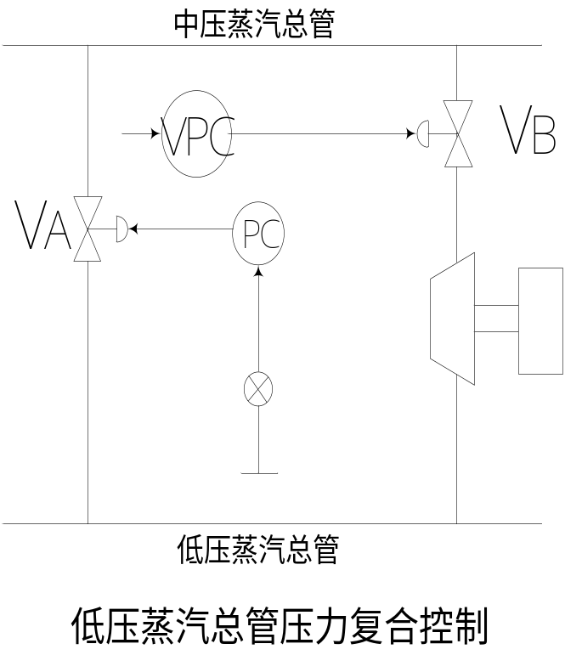
透平利用中压蒸汽驱动，做了功的蒸汽排入低压蒸汽管网。控制的要求是低压管网压力恒定。这既可以控制进入透平的中压蒸汽流量，也可以控制中压蒸汽直接进入低压蒸汽的调节阀VA来达到。由于透平不可以变速太快，所以为了控制及时，调节VA是合理的。但从节能角度看，在正常工况下，却应该使VA处于小开度，以尽量减少中压蒸汽无谓地向低压蒸汽转化。

